Slide 1
Acoustic自動還原程式剖析
MEZ900
Charles Miao
2014/12/30

Slide 2
編譯環境
Autoit, 用於編輯UI界面
Dos, 還原操作系統

Slide 3
程式源碼
Start.cmd
調用Restoreimage主UI
提供一個參數給Restoreimage.exe, 以便其點亮對應設備的Button
Restoreimage.exe
創建各類文本框, 按鈕等
點亮對應治具的按鈕
調用還原程式
Table.bat
自動還原系統

Slide 4

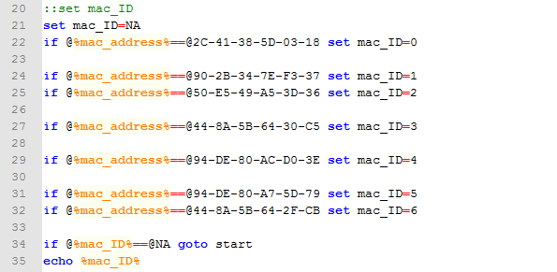
Start.cmd
獲取待還原設備的Mac地址
根據實際獲取的Mac地址, 設定mac_ID, 以便將此參數傳遞給Restoreimage.exe主UI

Slide 5
Start.cmd
調用主UI, 並提供其參數

Slide 6
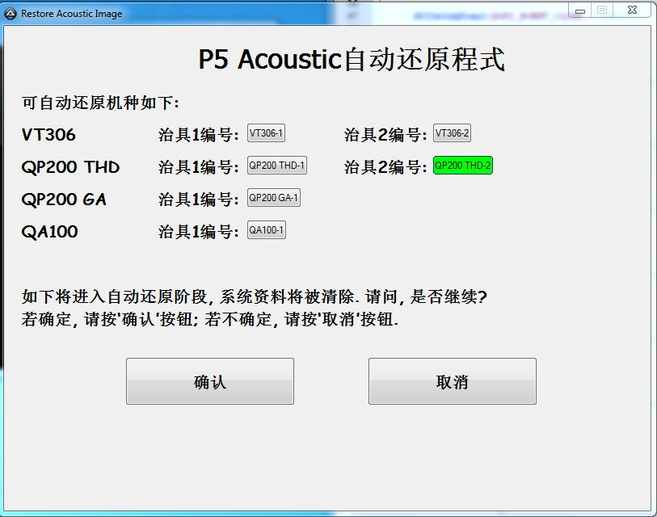
Restoreimage.exe
功能介紹
若需還原QP200 THD治具2，程式自動偵測到該設備並點亮UI中的對應圖標（如下圖，QP200 THD-2）
若需還原，點擊“確認”按鈕即可自動還原電腦的系統，無需人員干預。還原完成後，重啟電腦即可
若放棄還原，點擊“取消”即可

Slide 7
Restoreimage.exe
GUICreate(), 建立主窗口
GUICreateLabel(), 建立文本框
GUICtrlSetFont(), 設定文本框中文字格式
GUICtrlCreateButton(), 建立按鈕

Slide 8
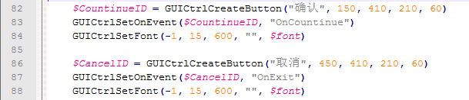

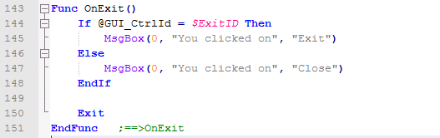
Restoreimage.exe
創建”確認””取消”按鈕, 並調用OnCountinue or OnExit函數
OnCountinue(), 調用還原程式table.bat
OnExit(), 關閉UI

Slide 9
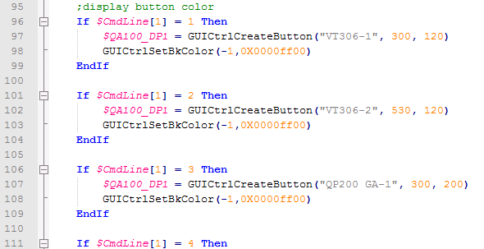
Restoreimage.exe
點亮UI中的治具Button, 若Start.cmd中Mac_ID參數為1, 則點亮VT306-1的Button

Slide 10

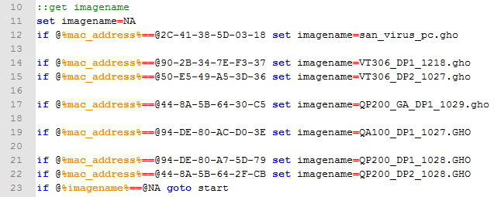
Table.bat
獲取Mac地址, 以便判定是哪台機器
設定需要還原的image檔案

Slide 11
Table.bat
還原image指令

